Slide 1

Konoha: LLに静的な型付け なんてあり得ない？
中田晋平、井出真広
横浜国立大学
倉光研究室

Slide 2
ある日・・・

Slide 3
先生「Konohaを
普及させよう」

Slide 4
学生「今度LLTVって
集会がある
みたいですよ」

Slide 5
数分後..

Slide 6
Title: “LLTV申し込みしました”
From: 先生
倉光です、
LLTV発表申し込みしました。
尚、発表は学生で
おこなってください。

Slide 7
！

Slide 8
Title: “LLTV申し込みしました”
From: 先生
倉光です、
LLTV発表申し込みしました。
尚、発表は学生で
おこなってください。

Slide 9
！？

Slide 10
Konoha: LLに静的な型付け なんてあり得ない？
Konohaで行う夏休み自由研究課題
中田晋平、井出真広
横浜国立大学
倉光研究室

Slide 11
Konoha
次世代のなにかをめざした汎用スクリプト言語
世界的漫画Narutoから命名
3年前に開発開始
Javaライクな文法、オブジェクト指向
動的／静的のハイブリッド型システム
VM方式の実行環境
マルチプラットフォーム
etc…

Slide 12
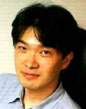
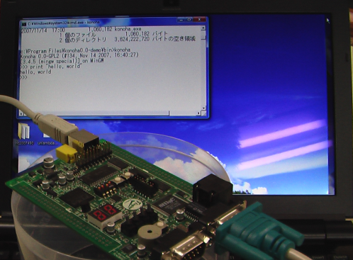
Konohaの開発者
Kimio Kuramitu
学生時代はトロンをやっていた
これからはスクリプトだ！と思ったらしい
→ で生まれたのがKonoha言語
/*
でもいまだにトロンも
忘れられない、、、
*/ →
倉光先生
Notes:
まず、今日くるべきだった人を紹介しておきます。

Slide 13
サンプルコード: helloworld.k
#!/usr/local/bin/konoha
void main(String[] args) {
var hello = “Hello”;
String world = “World”
OUT << hello << EOL;
System.out.println(world);
OUT << format(“%s{0}, %s{1}”, hello, world);
}

Slide 14
ありがとうJava
#!/usr/local/bin/konoha
void main(String[] args) {
var hello = “Hello”;
String world = “World”
OUT << hello << EOL;
System.out.println(world);
OUT << format(“%s{0}, %s{1}”, hello, world);
}

Slide 15
サンキュー JavaScript
#!/usr/local/bin/konoha
void main(String[] args) {
var hello = “Hello”;
String world = “World”
OUT << hello << EOL;
System.out.println(world);
OUT << format(“%s{0}, %s{1}”, hello, world);
}

Slide 16
メルシー C++
#!/usr/local/bin/konoha
void main(String[] args) {
var hello = “Hello”;
String world = “World”
OUT << hello << EOL;
System.out.println(world);
OUT << format(“%s{0}, %s{1}”, hello, world);
}

Slide 17
グラシァス C#
#!/usr/local/bin/konoha
void main(String[] args) {
var hello = “Hello”;
String world = “World”
OUT << hello << EOL;
System.out.println(world);
OUT << format(“%s{0}, %s{1}”, hello, world);
}

Slide 18
Fibonacci 36 ベンチマーク
他にもあるんだけどね。
Notes:
あまりに他の言語に似ている為、
Fibonacciははやいとちまたでは噂

Slide 19
型推論できます！
>>> s = ‘ever’
>>> i = 4
>>> str = i + s //型推論
>>> str
”4ever"
>>> int x = i + s
- [(shell):7]:(error) type error: String must be int
at the assignment
当然でしょ
Notes:
型推論できる
最近はがんばって独自拡張をおこなっている
Scala, JS, Actorとかまえ手をひろげつつある（だれかとめて）

Slide 20
次世代っぽい機能も！
オントロジと型統合し、ボキャブラリや単位の意味を扱える
>>> using Float:C :Celsius; // 摂氏の意味を追加 >>> Float:C c = 10; >>> c 10.00[C] >>> using String:myenv http://konoha/Temperature/MyRoom; >>> (String:myenv)c '寒い' >>> using Float:F :F // 華氏の意味を追加 >>> (String:myenv)20.0F '寒い' >>> (String:myenv)100.0F
‘暑い’
まだ開発中ですが。。。
Notes:
型推論できる
最近はがんばって独自拡張をおこなっている
Scala, JS, Actorとかまえ手をひろげつつある（だれかとめて）

Slide 21
Konohaの
目指すところ

Slide 22
ユビキタス
Konoha

Slide 23
どこでも
Konoha

Slide 24
みなさん
LL好きですよね？

Slide 25
KernelもLLで
書きたいですよね！

Slide 26
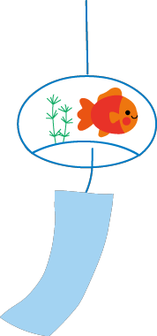

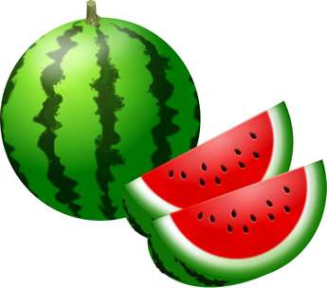
〜自由研究課題〜 KonohaでLinuxカーネルを書こう！
終わらなきゃ
卒業させないよ(笑)
Notes:
というわけで卒業をかけてこの夏休み、

Slide 27
いや、無理

Slide 28
無理

Slide 29
なぜ無理？
よく考えたらLinuxカーネル、1000万行以上
時間が足りない
厳しい

Slide 30
ということで
路線変更

Slide 31
〜自由研究課題〜 KonohaでLinuxカーネルを書こう！
とりあえずKonohaで
Linuxのデバイスドライバを書こう！

Slide 32
フィボナッチ数を出力するLinuxの デバイスドライバ
とりあえず書いてみた
#!/dev/konoha

Slide 33
フィボナッチ数を出力するLinuxの デバイスドライバ
とりあえず書いてみた
#!/dev/konoha
int fib(int n) {
if( n < 3) { return 1;}
return fib(n -1) + fib(n – 2);
}

Slide 34
フィボナッチ数を出力するLinuxの デバイスドライバ
とりあえず書いてみた
#!/dev/konoha
int fib(int n) {
if( n < 3) { return 1;}
return fib(n -1) + fib(n – 2);
}
String device_read() {
return (String) fib(36) + “\n”;
}

Slide 35
フィボナッチ数を出力するLinuxの デバイスドライバ
とりあえず書いてみた
#!/dev/konoha
int fib(int n) {
if( n < 3) { return 1;}
return fib(n -1) + fib(n – 2);
}
String device_read() {
return (String) fib(36) + “\n”;
}
Chardev cdev = new Chardev(“fibo36”);
cdev.addFunc(“read”,delegate(device_read));
cdev.regist();

Slide 36
書いてみたけど
どうやって動かす？

Slide 37
そうだ、カーネルに
konohaを入れよう！

Slide 38
どうやってカーネルに
入れるか？

Slide 39
まず、LKMとしてKonohaをinsmodしなければならない。そのためにはユーザプログラムであるKonohaをカーネルモジュールとしてコンパイルする必要がある。まず、カーネル内では浮動小数点演算が行えないため、Float関連の機能をすべて削除する。また, GLibCが提供する関数、たとえばmallocやprintfなどが使えないので、これらをカーネル内代替関数でラップする。あとはいくつかのKonoha特有の機能を削ってコンパイルが行える。次に、デバイスファイルはVFSに統合されており、一部のシステムコールが関数ポインタとして提供されているので、これらのジャンプ先をKonohaで持つ。このシステムコールハンドラから(ユーザランドから送出された)Konohaスクリプトを呼び出すことで、システムコールハンドラをスクリプトで書くことが可能になる。

Slide 40
色々説明したいけど省略

Slide 41
実行結果
$ time -p cat /dev/fibo36
14930352
real 4.96
user 0.00
sys 4.95

Slide 42
動いた！

Slide 43
注意！！

Slide 44
Konohaが
落ちると、、

Slide 45
カーネルも
落ちる！

Slide 46
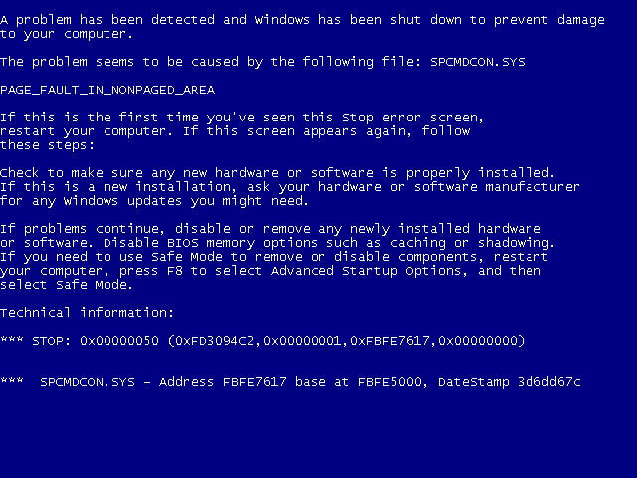

Slide 47
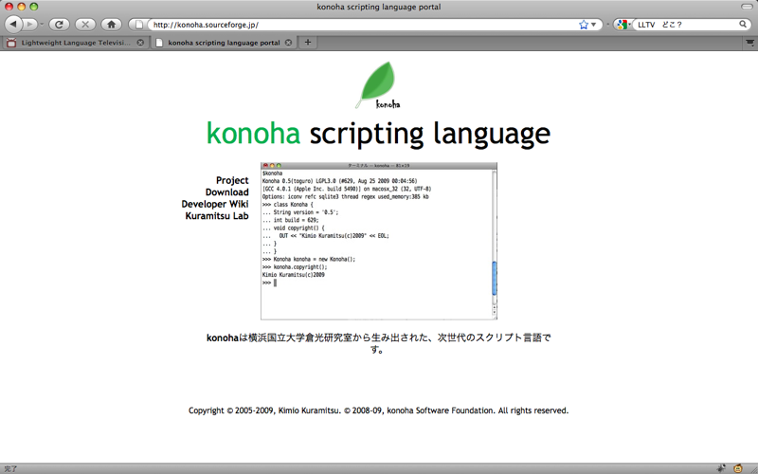
Konohaを使ってみよう！！
konoha 公式ページ
http://konoha.sourceforge.jp/
Konohaユーザ会
konoha-users@lists.sourceforge.jp
ぜひ使ってみてください
Notes:
ユーザが増えないと仕様が確定しなく、どうしようもないのでぜひつかってみてください!

